Slide 1
Tester
2011181023 손지훈
2011181030 양재혁
2011181037 이상호
지도교수님 서명

Slide 2
목차
게임 소개
조작 방법
기술적요소
구성원 역할 분담
개발내용
문제점 및 보완책
향후 개발 일정
데모 시연

Slide 3
게임 소개
장르 : 2인 협동 퍼즐 어드벤쳐
플랫폼 : PC
시점 : 3인칭 (Back-View)
게임 진행
- 플레이어 둘이서 섬 안에 있는 연구소의 실험 스테이지에서 게임을 진행한다.
각각의 실험 스테이지의 퍼즐을 풀면서 다음 스테이지로 진행 (총 20스테이지)

Slide 4
조작 방법
카메라 시점 : 마우스 이동
이동 : 키보드 W, A, S, D키
사용(상호작용) : 키보드 E키
손전등 : 키보드 F키
물건 들기 : 키보드 Q키

Slide 5
기술적 요소
클라이언트 (언리얼 엔진4)
재질 편집기(머티리얼)를 이용한 다양하고 사실적인 재질 구현
캐스케이드(파티클 에디터)를 이용한 이펙트 구현
- 마티네와 시퀀서(시네마틱 편집기)를 이용하여 컷신 구현
그래픽
- 3DS MAX와 Zbrush를 이용한 고품질 모델링

Slide 6
구성원 역할 분담
손지훈, 양재혁
클라이언트 (언리얼 엔진4 – 레벨, UI, 사운드, 컷신, AI, 이펙트)
이상호
그래픽 (3DS MAX - 모델링, 매핑, 리깅, 애니메이션, ZBRUSH, PhotoShop)

Slide 7
개발 상황 (클라이언트)
 | 1월 | 2월 | 3월 | 4월 | 5월
스테이지 설계, 제작 (1~10, 16 스테이지 제작)
UI 설계 및 적용
멀티 플레이 구현 (엔진 자체 서버)
자막, 컷신 제작
사운드 적용
캐릭터 적용
최적화

Slide 8
개발 상황 (그래픽)
 | 1월 | 2월 | 3월 | 4월 | 5월
맵, 오브젝트 제작 (1~10, 16 스테이지)
플레이어블 캐릭터 제작 (남, 여 캐릭터 1개씩)

Slide 9
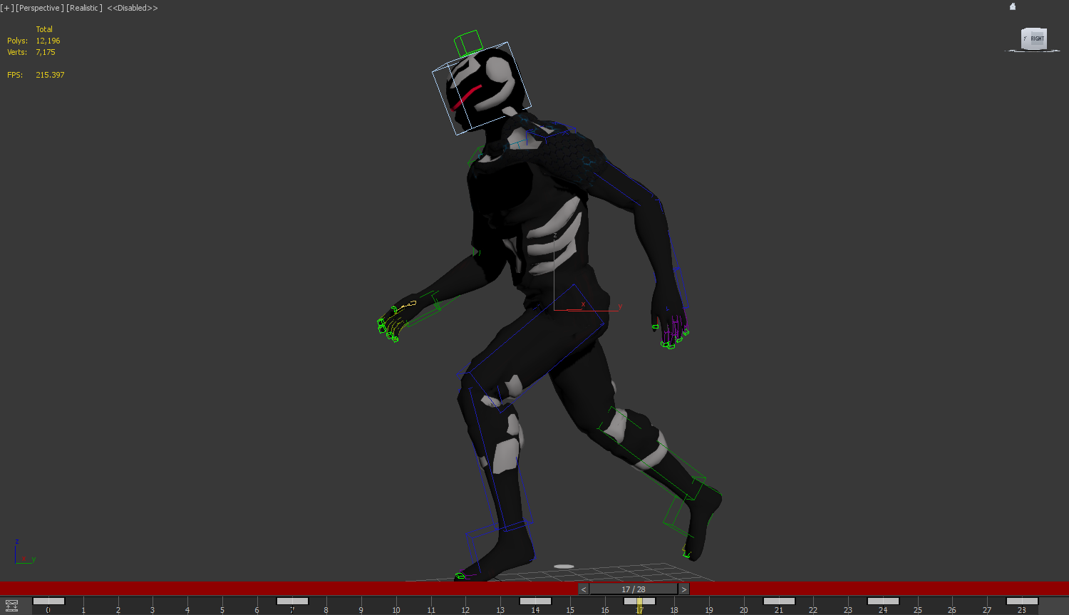
제작 과정
플레이어 캐릭터
애니메이션 작업

Slide 10
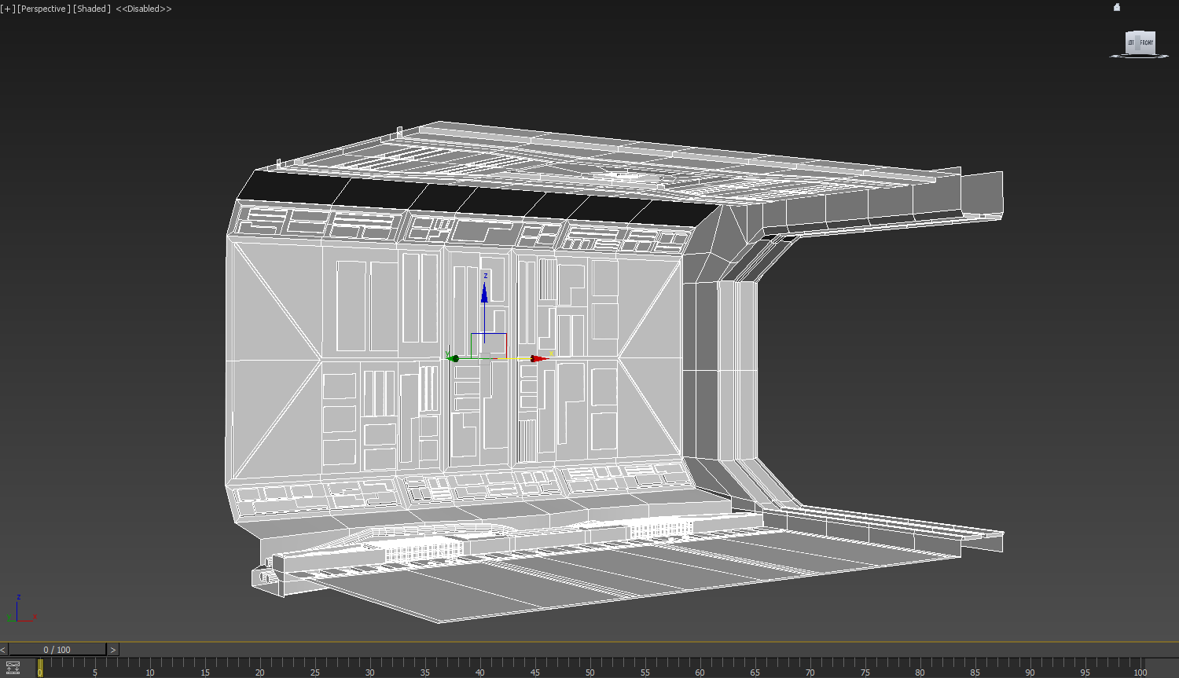
제작 과정
맵 모델링 작업

Slide 11
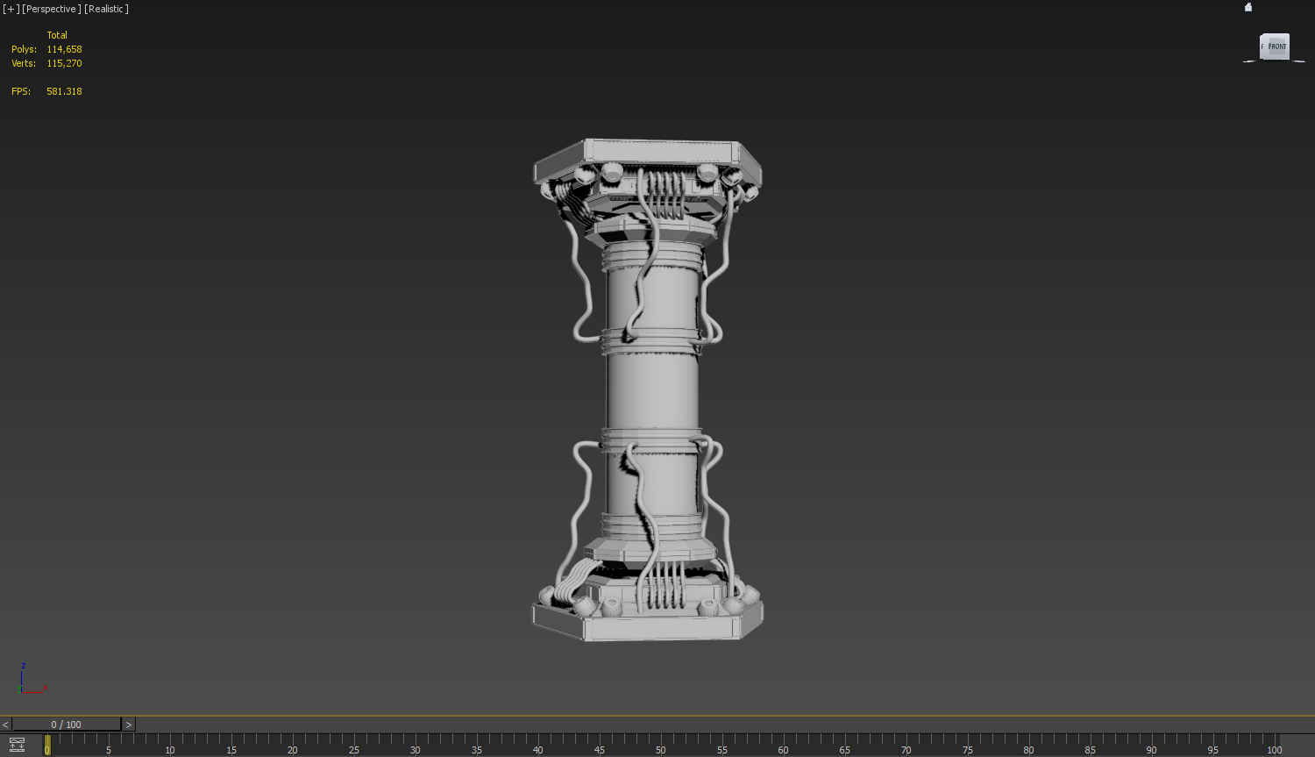
제작 과정
소품 모델링 작업

Slide 12
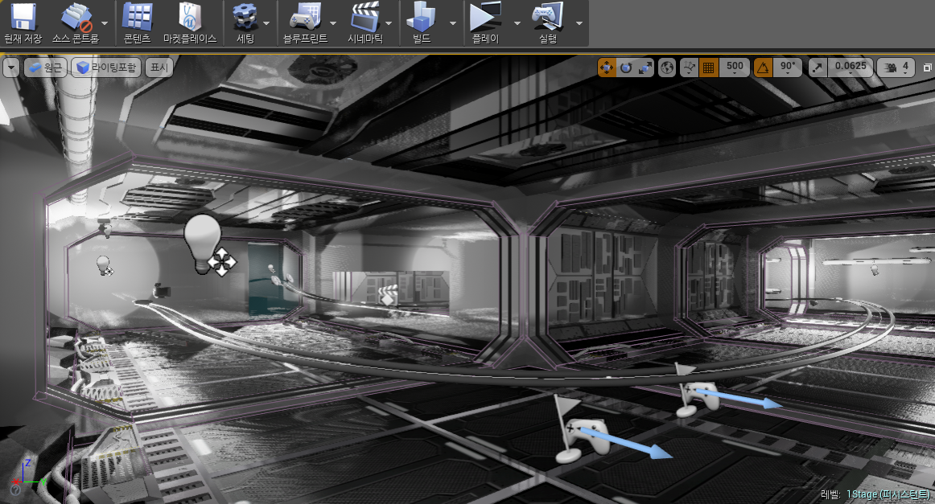
제작 과정
1 스테이지 작업 화면

Slide 13
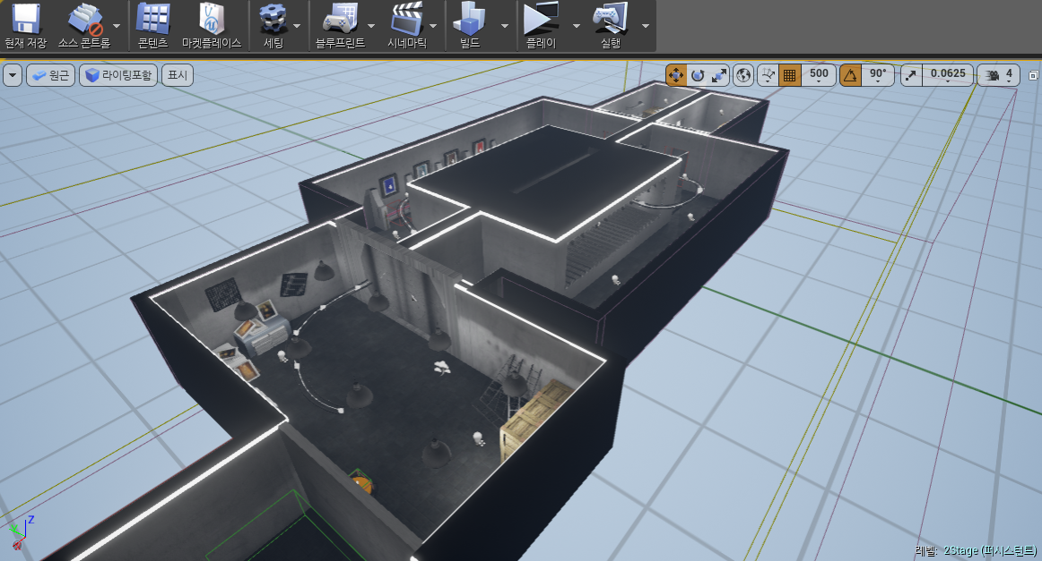
제작 과정
2 스테이지 작업 화면

Slide 14
문제점 및 보완책
최적화 문제
맵에 배치하는 라이트가 프레임 저하의 큰 원인
-> 맵에 배치하는 라이트들의 개수를 최대한 줄이고 맵 전체에 적용되는 라이트 관련 수치를 밝게 조절하여
최대한 높은 프레임이 나오도록 해결 중이지만 GTX950 정도의 그래픽카드가 권장하는 사양임
멀티플레이 문제
멀티플레이에 관련된 정보가 부족하다. 대부분 싱글 플레이 위주의 자료들이고,
NDC에서 언리얼엔진4에서의 멀티플레이 문제점이 지적 되었음.
처음으로 2017 언리얼 서밋에서 멀티플레이에 대한 주제로 간단한 강좌가 나옴 (그 전까지는 없던 강좌 내용이 포함)
-> 정보가 없는 상태에서 멀티플레이 관련 기능을 어느정도 구현하였지만 완벽하지 않기 때문에
언리얼 서밋같이 최근에 새로운 정보가 나오는 것을 보고 멀티플레이 관련 부분을 더 수정하려고 함

Slide 15
향후 개발 일정 (클라이언트)
역할 | 개발 내용 | 5월 |  | 6월 | 7월 | 8월
클라이언트 | 스테이지 설계, 제작 (11~15, 17~20 스테이지)
 | NPC AI 설계 및 적용
 | 컷신 제작
 | 이펙트 제작
 | 사운드 적용
 | 테스트, 버그 수정
 | 최적화

Slide 16
향후 개발 일정 (그래픽)
역할 | 개발 내용 | 5월 |  | 6월 | 7월 | 8월
그래픽 | 맵, 오브젝트 제작 (11~15, 17~20 스테이지)
 | NPC 제작

Slide 17
데모 시연

